Slide 1
Expatriados españoles en México: Obligaciones en ambos países y aspectos relevantes de la declaración anual de ISR
Ricardo Fernández de Arellano
18 de abril de 2023

Slide 2
Residencia fiscal
Obligaciones fiscales en España y México
Otras cuestiones relevantes

Slide 3
Residencia fiscal

Slide 4
Residencia fiscal
Criterios de residencial fiscal en las legislaciones española y mexicana
España
Artículo 9 de la Ley del IRPF
México
Artículo 9 del CFF
Permanencia más de 183 días durante el año natural en territorio español.
Núcleo principal o la base de sus actividades o intereses económicos, de forma directa o indirecta en España.
Presunción iuris tantum: Se presume la residencia cuando, de acuerdo con los criterios anteriores, residan en España el cónyuge no separado legalmente y los hijos menores de edad que dependan de aquel.
Establecimiento de casa habitación en México.
En caso de tener una casa habitación en dos países, cuando se encuentre en México el centro de intereses vitales:
Cuando más del 50% de los ingresos totales en el año natural tengan fuente de riqueza en México.
Cuando el centro principal de sus actividades profesionales esté situado en México.
En España no es posible dividir el ejercicio fiscal, lo que podría generar conflictos de residencia.
México permite la adquisición de residencial fiscal mexicana durante lapsos temporales menores a un ejercicio fiscal.

Slide 5
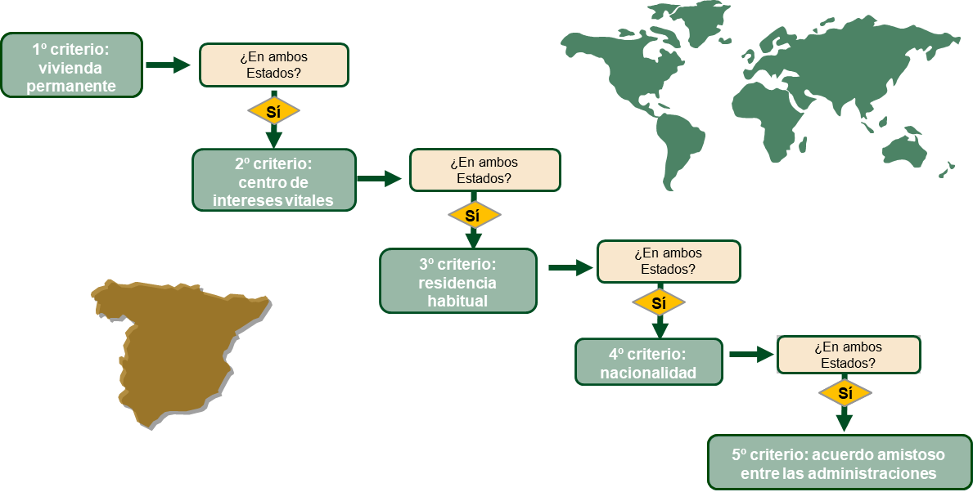
Residencia fiscal
Convenio de doble imposición México – España (criterios de desempate)

Slide 6
Residencia fiscal
Pérdida de residencia fiscal en México
Retorno a España
No perderán la condición de residentes en México, las personas físicas que omitan acreditar su nueva residencia fiscal, o acreditándola, el cambio de residencia sea a un país o territorio en donde sus ingresos se encuentren sujetos a un régimen fiscal preferente (“REFIPRE”).
Las personas físicas que dejen de ser residentes en México, deberán presentar un aviso ante las autoridades fiscales dentro de los 15 días inmediatos anteriores a su cambio de residencia fiscal. Para presenta el aviso será necesario:
Designar a un representante legal en México (deberá ser residente fiscal en México con RFC).
Proporcionar un documento oficial apostillado que acredite el número de residencia fiscal en España.
No encontrase sujetos a una inspección por parte de las autoridades fiscales mexicanas.
Cuando las personas físicas omitan presentar el aviso, no perderán la condición de residentes fiscales en México.

Slide 7
Obligaciones fiscales en España y México

Slide 8
Obligaciones fiscales en España y México
Escenario 1: Residente fiscal en España y no residente en México
Tributación en España
Tributación por renta mundial, con independencia de la residencia del pagador y del lugar donde se hubiese obtenido dicha renta.
Por lo que respecta a los rendimientos del trabajo, la Ley somete a tributación por el IRPF todas las contraprestaciones dinerarias o en especie, que deriven directa o indirectamente de una relación laboral.
El importe de los rendimientos del trabajo percibidos en este caso se sometería a tributación al tipo que resultara de aplicar la escala progresiva del impuesto, que actualmente prevé un tipo impositivo marginal máximo del 45 por 100, aplicable a los contribuyentes por el IRPF que no residen en ninguna Comunidad Autónoma.
No obstante lo anterior, en la medida en que parte del trabajo se desarrollaría físicamente por parte del empleado fuera de España, en este escenario podría resultar de aplicación alguno de los incentivos fiscales previstos en la Ley del IRPF (e.g., exención artículo 7.p), régimen fiscal aplicable a la prima de expatriación) siempre que se cumplan determinados requisitos.
En el caso de doble tributación posible aplicación de los métodos para eliminar dicha doble imposición, establecidos tanto en la normativa del IRPF como en el Convenio, y que permiten la deducción/acreditamiento del impuesto pagado en el Estado de la fuente hasta ciertos límites.

Slide 9
Obligaciones fiscales en España y México
Escenario 1: Residente fiscal en España y no residente en México
Tributación en México
Como no residentes fiscales en México, los empleados desplazados estarían sometidos a tributación únicamente por los ingresos provenientes de fuentes de riqueza situadas en México (Título V Ley del ISR).
En este sentido, los ingresos derivados de la relación laboral tributarían en México de conformidad con lo establecido en el artículo 154 de la Ley del ISR:
“Artículo 154. Tratándose de los ingresos por salarios y en general por la prestación de un servicio personal subordinado, se considerará que la fuente de riqueza se encuentra en territorio nacional cuando el servicio se preste en el país.
El impuesto se determinará aplicando al ingreso obtenido las tasas siguientes:
Se estará exento por los primeros $125,900.00 obtenidos en el año de calendario de que se trate.
Se aplicará la tasa del 15% a los ingresos percibidos en el año de calendario de que se trate que excedan del monto señalado en la fracción que antecede y que no sean superiores a $1,000,000.00.
Se aplicará la tasa del 30% a los ingresos percibidos en el año de calendario de que se trate que excedan de $1,000,000.00.”
Si las remuneraciones son abonadas por un residente en el país dicha entidad estaría obligada a retener mensualmente el ISR correspondiente en el momento del pago de las prestaciones e ingresarlo al fisco mexicano, dentro de los diecisiete primeros días del mes siguiente.
En el caso de que los pagos fueran efectuados por una persona no residente en México (como podría ser la entidad española empleadora) el impuesto debería ser ingresado por el propio trabajador desplazado por medio de declaración que debería presentarse dentro de los quince días siguientes a la obtención de la remuneración de que se trate.

Slide 10
Obligaciones fiscales en España y México
Escenario 2: Residente fiscal en México y no residente en España
Tributación en España
Tributación únicamente por la renta obtenida o producida en territorio español de acuerdo con la normativa contenida en el Texto Refundido de la Ley del Impuesto sobre la Renta de No Residentes aprobado por el Real Decreto Legislativo 5/2004, de 5 de marzo (“Ley del IRNR”).
En el caso de los rendimientos del trabajo, el artículo 13.1.c) de la Ley del IRNR especifica que se entienden obtenidos en España aquellos rendimientos que deriven directa o indirectamente de una actividad desarrollada en territorio español.
Sobre los rendimientos obtenidos se aplicaría un tipo de gravamen fijo del 24%, estando la base imponible constituida por los rendimientos íntegros obtenidos (sin posibilidad de deducción alguna en este caso).
Con carácter general, los ingresos que percibiera el personal desplazado a México no quedarían sometidos a tributación en España al no derivar de trabajos desarrollados en territorio español.
Otras rentas sujetas a tributación: rendimientos del capital mobiliario, rendimientos del capital inmobiliario, imputaciones de renta, etc.

Slide 11
Obligaciones fiscales en España y México
Escenario 2: Residente fiscal en México y no residente en España
Tributación en Mexico
De acuerdo con lo establecido en la Ley del ISR, los empleados desplazados que adquirieran la residencia fiscal en México estarían sometidos a tributación por su renta mundial, con independencia de la residencia del pagador y del lugar de obtención de dicha renta, de acuerdo con una escala progresiva cuyas tasas actualmente oscilan entre el 1,92% y el 35%.
A este respecto, deberían tomarse en consideración como ingreso sujeto a tributación los salarios y demás prestaciones que deriven de la relación laboral.
En el supuesto de retribuciones abonadas por un empleador residente fiscal en México dicha entidad pagadora estaría obligada a practicar las correspondientes retenciones a cuenta del ISR. El impuesto retenido debería ser ingresado en el fisco mexicano no más tarde del día 17 del mes siguiente a aquél en el que el trabajador obtuvo la renta (para el caso de empleados residentes fiscales en México).
En el caso de ingresos provenientes del extranjero (salario pagado por parte de una compañía española), los propios empleados deberían proceder a calcular su pago provisional y enterarlo mediante declaración a más tardar el día 17 de cada uno de los meses del año de calendario.
Al ser las retenciones un pago provisional y dependiendo del monto de los ingresos percibidos, en este escenario, los expatriados deberían presentar su declaración anual del ISR, a más tardar, en el mes de abril del año siguiente e incluir en la misma todos los ingresos obtenidos en México y en el extranjero.
Cabe señalar que, si se hubiera producido una doble tributación en relación con alguno de los ingresos obtenidos, al presentar la declaración anual en México el empleado podría acreditar el impuesto sobre la renta pagado en el extranjero hasta un determinado límite.

Slide 12
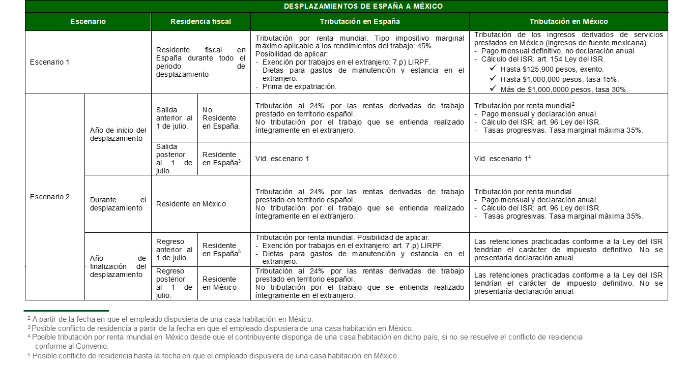
Obligaciones fiscales en España y México
Cuadro resumen escenarios de expatriación

Slide 13
Otras cuestiones relevantes

Slide 14
Otras cuestiones relevantes
Beneficios fiscales en materia de expatriación previstos por la Ley del IRPF
El artículo 7.p) de la Ley del IRPF establece que estarán exentas, entre otras rentas, los “rendimientos del trabajo percibidos por trabajos efectivamente realizados en el extranjero, con los siguientes requisitos:
1.º Que dichos trabajos se realicen para una empresa o entidad no residente en España o un establecimiento permanente radicado en el extranjero en las condiciones que reglamentariamente se establezcan. En particular, cuando la entidad destinataria de los trabajos esté vinculada con la entidad empleadora del trabajador o con aquella en la que preste sus servicios, deberán cumplirse los requisitos previstos en el apartado 5 de artículo 16 del texto refundido de la Ley del Impuesto de Sociedades, aprobado por el Real Decreto Legislativo 4/2004, de 5 de marzo
2.º Que en el territorio en que se realicen los trabajos se aplique un impuesto de naturaleza idéntica o análoga a la de este impuesto y no se trate de un país o territorio que haya sido calificado reglamentariamente como paraíso fiscal. Se considerará cumplido este requisito cuando el país o territorio en el que se realicen los trabajos tenga suscrito con España un convenio para evitar la doble imposición internacional que contenga una cláusula de intercambio de información.
La exención se aplicará a las retribuciones devengadas durante los días de estancia en el extranjero, con el límite máximo de 60.100 euros anuales. Reglamentariamente podrá establecerse el procedimiento para calcular el importe diario exento
Esta exención será incompatible, para los contribuyentes destinados en el extranjero, con el régimen de excesos excluidos de tributación previsto en el reglamento de este impuesto (Artículo 9.A.3.b del Real Decreto 439/2007, de 30 de marzo, por el que se aprueba el Reglamento del Impuesto sobre la Renta de las Personas Físicas y se modifica el Reglamento de Planes y Fondos de pensiones, aprobado por Real Decreto 304/2004 de 20 de febrero, en adelante Reglamento del IRPF), cualquiera que sea su importe. El contribuyente podrá optar por la aplicación del régimen de excesos en sustitución de esta exención”.

Slide 15
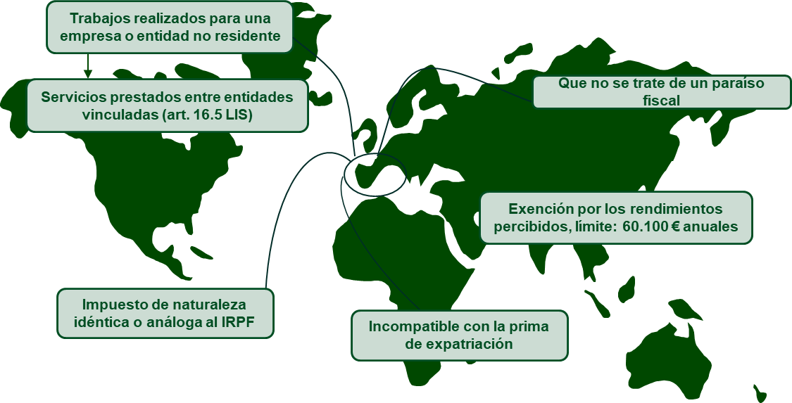
Otras cuestiones relevantes
Beneficios fiscales en materia de expatriación previstos por la Ley del IRPF

Slide 16
Otras cuestiones relevantes
Beneficios fiscales en materia de expatriación previstos por la Ley del IRPF

Slide 17
Otras cuestiones relevantes
Intercambio automático de información de cuentas financieras (CRS)
Foreign Account Tax Compliance Act (“FATCA”) global
Se establece un régimen automático de comunicación de información para las instituciones financieras respecto de sus clientes no residentes.
Junto al proyecto BEPS de la OCDE conforman las principales iniciativas para la mejora del cumplimiento fiscal internacional.
Procedimiento de comunicación
Las entidades obligadas a proporcionar la información (entidades financieras, bancos, depositarias, entidades de custodia, etc.) deben seguir un procedimiento de diligencia debida para identificar las cuentas sujetas a comunicación (titulares no residentes).
Las entidades envían la información de cuentas de beneficiarios no residentes a las autoridades de su propio país. Las autoridades fiscales de dicho país de que se trate deben recopilar toda la información y clasificarla por países de residencia de los beneficiarios, para posteriormente enviarla a las autoridades fiscales del país que corresponda.
La información se intercambia dentro de los nueve meses siguientes a la finalización de cada año natural.
Banco (España)
AEAT (España)
SAT (México))

Slide 18
Otras cuestiones relevantes
Declaración sobre bienes y derechos situados en el extranjero (Mod. 720)
Bienes y derechos objeto de declaración
Cuentas abiertas en entidades situadas en el extranjero que se dediquen al tráfico bancario o crediticio.
Valores, derechos, seguros y rentas depositados, gestionados u obtenidos en el extranjero.
Los bienes inmuebles y derechos sobre los mismos situados en el extranjero.
Sujetos obligados a declarar
Titulares jurídicos o titulares reales de los bienes.
En el caso de cuentas corrientes, también representantes, autorizados o beneficiarios y los que tengan poder de disposición.
Nacimiento de la obligación de declarar
La obligación afecta a los sujetos obligados a declarar cuando hayan tenido alguna de las condiciones indicadas a 31 de diciembre del año al que se refiere la obligación o en cualquier momento de dicho año.
No existe obligación de declarar cuando, por tipo de activo, los valores económicos conjuntos no superen 50.000 euros.
La presentación en años sucesivos solo será obligatoria cuando cualquiera de los datos/saldos/valores conjuntos por tipo de activo experimente un incremento superior a 20.000 euros.
En todo caso, deben declarar quienes dejaron de tener durante el periodo en cuestión la condición de titulares, representantes, autorizados, beneficiarios , personas con poderes de disposición o titulares reales.

Slide 19
Otras cuestiones relevantes
Aspectos de Seguridad Social
De acuerdo con lo establecido en el Convenio de seguridad social entre el Reino de España y los Estados Unidos Mexicanos, de 25 de abril de 1994, como norma general, los empleados están sometidos a la legislación de seguridad social correspondiente al territorio en el que presten sus servicios (Principio lex loci laboris).
No obstante, en el supuesto de traslados temporales se prevé la posibilidad de que se mantenga la legislación del país de origen, siempre que:
La duración previsible del trabajo no exceda de dos años.
El empleado no haya sido enviado en sustitución de otra persona cuyo periodo de desplazamiento haya concluido.
Si la duración del desplazamiento excede de dos años, podrá continuar siendo de aplicación la legislación del país de origen por un periodo adicional de otros dos años (siempre que la autoridad competente del país de destino lo autorice y la solicitud de prórroga haya tenido lugar antes de la finalización del periodo ya autorizado.
Una vez superado el citado periodo de cuatro años (si ha existido prórroga) deberá producirse la afiliación al sistema de seguridad social del país de destino y cumplir con las obligaciones correspondientes en dicho país.

Slide 20
Otras cuestiones relevantes
Aspectos de Seguridad Social – Certificados de desplazamiento

Slide 21
Otras cuestiones relevantes
Aspectos de Seguridad Social – Autorización

